Slide 1
2024年中央外经贸发展专项资金
（服务贸易发展事项）
装订指引

Slide 2
资金申报材料装订的要求
材料的组织和装订要求：
1、基本要求
2、材料的封面与编号
3、材料的目录
4、关于申请文件的编写
5、关于合同汇总表
6、材料的间隔页
7、注意事项

Slide 3
1.基本要求
（一）基本要求
1.申报材料统一使用A4纸，封面和目录按统一要求的格式，材料按目录顺序装订，需编写页码，不同内容用有色纸相隔。
2.申报材料必须胶装。即在书脊背位置刷胶水，再把封面粘合上，最后按照成品尺寸裁切即可。
3.申报材料厚度不得超过5cm-8cm，并在侧边标注企业名称。

Slide 4
1.基本要求
图例

Slide 5
2.材料的封面与编号
二、材料封面应注明下列内容：
资金名称：2024年中央外经贸发展专项资金（服务贸易发
展事项）项目
申报项目：（xxx、xxx…）
企业名称: （应与公章相同）
联 系 人:
联系电话:
右上角编号：每个项目材料只有一册就不编号；若申报项目材料有多册，请按如下约定编号

Slide 6
2.材料的封面与编号
二、材料封面应注明下列内容：
每册材料右上角标注编号;
编号约定：套编号（字母）+ 册编号（数字）
第一套材料：
第一册标“A-1”，第二册标“A-2”, ……；
第二套材料：
第一册标“B-1”, 第二册标“B-2”，…….
第三套材料：
第一册标“C-1”, 第二册标“C-2”，…….

Slide 7
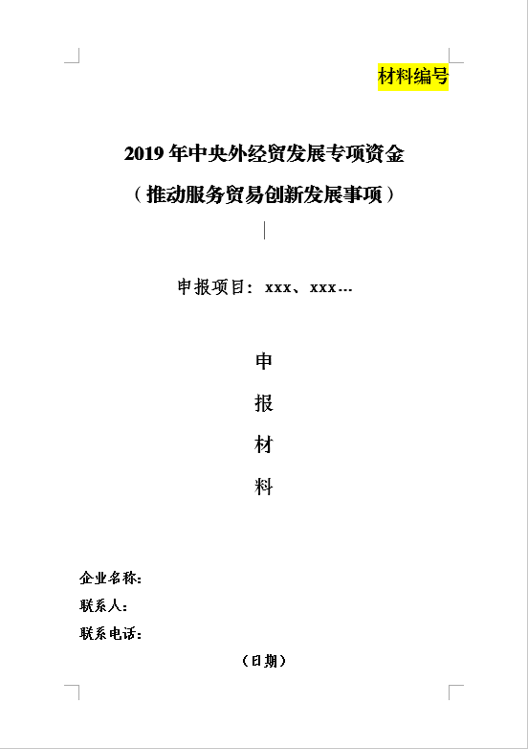
5.2材料的封面与编号
2024年中央外经贸发展专项资金
（服务贸易发展事项）
xxxx

Slide 8
5.4关于申请文件的编写
技术出口业务__申请文件
法定代表人签字的贴息资金申请文件，内容包括：企业基本情况、出口技术概要等；
承接国际服务外包业务__申请文件
企业法定代表人签字的申请文件：包括单位基本信息，服务外包业务发展情况，申请材料真实性、合规性承诺书；

Slide 9
5.4关于申请文件的编写

Slide 10
5.4关于申请文件的编写

Slide 11
5.5关于合同汇总表

Slide 12
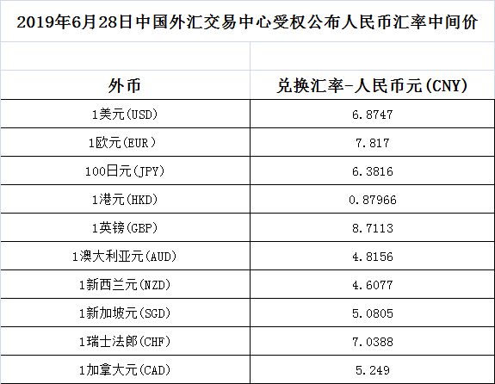
5.5关于合同汇总表
样例：

Slide 13
5.6关于材料间隔页

Slide 14
5.6材料的间隔页

Slide 15
5.7注意事项
1.材料均需加盖企业公章；
2.所有申报资金的企业（单位）均需提供广东商务诚信公共服务平台、信用广东平台、国家企业信用信息公示系统平台的信用报告。
3.申请技术出口贴息支持的企业，支持期内取得收汇凭证的技术出口业务，且技术出口收汇额不低于40万美元。
4.申请承接国际服务外包业务支持的企业，广州市辖内企业国际服务外包执行金额应不低于500万美元，佛山、东莞、珠海、中山市辖内企业国际服务外包执行金额应不低于200万美元，其他市辖内企业国际服务外包执行金额应不低于50万美元。

Slide 16
5.7注意事项
6.所有表格提供 EXECL 格式的电子文件。
7.企业提交的电子文件要用企业名称做文件名，不要再加其他无要求的汉字。

Slide 17
5.7注意事项
9.国际服务外包收入明细清单及证明材料，包括银行出具的收汇凭证（复印件），涉外收入申报单（复印件）。承接跨国公司的国际服务外包业务，而由跨国公司境内机构代为支付的服务外包业务收入，需提供相关业务凭证复印件；

Slide 18
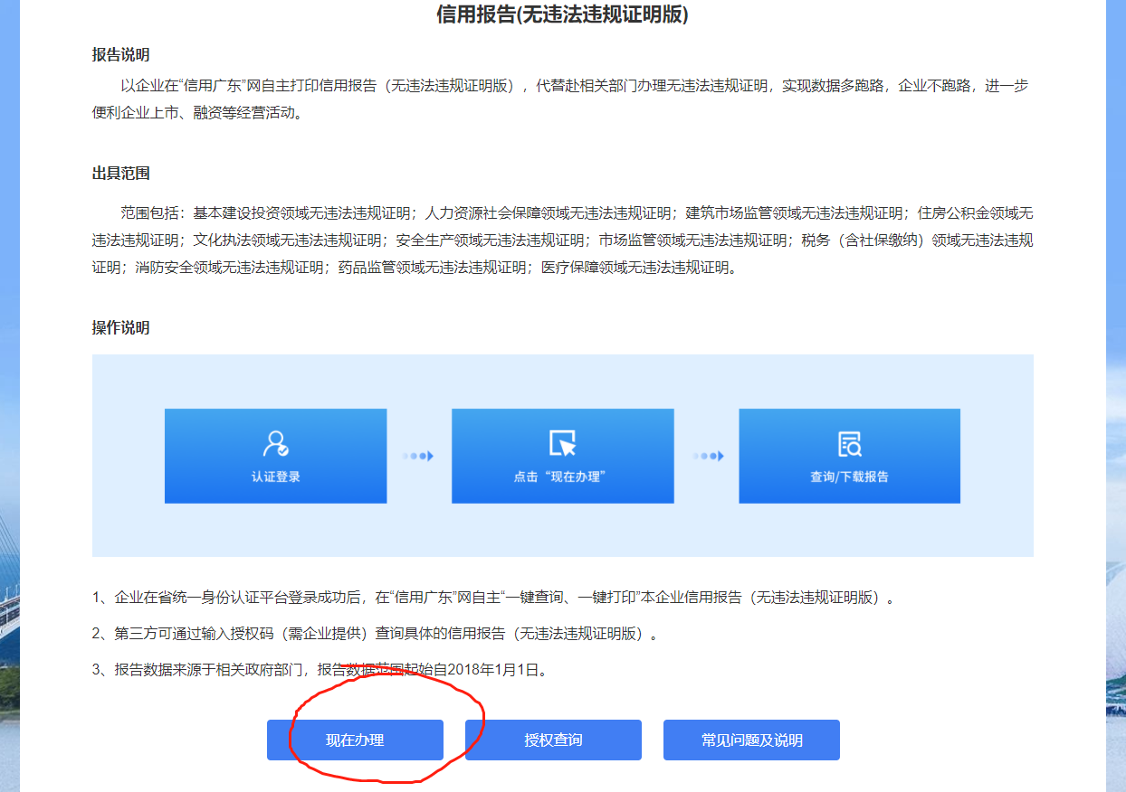
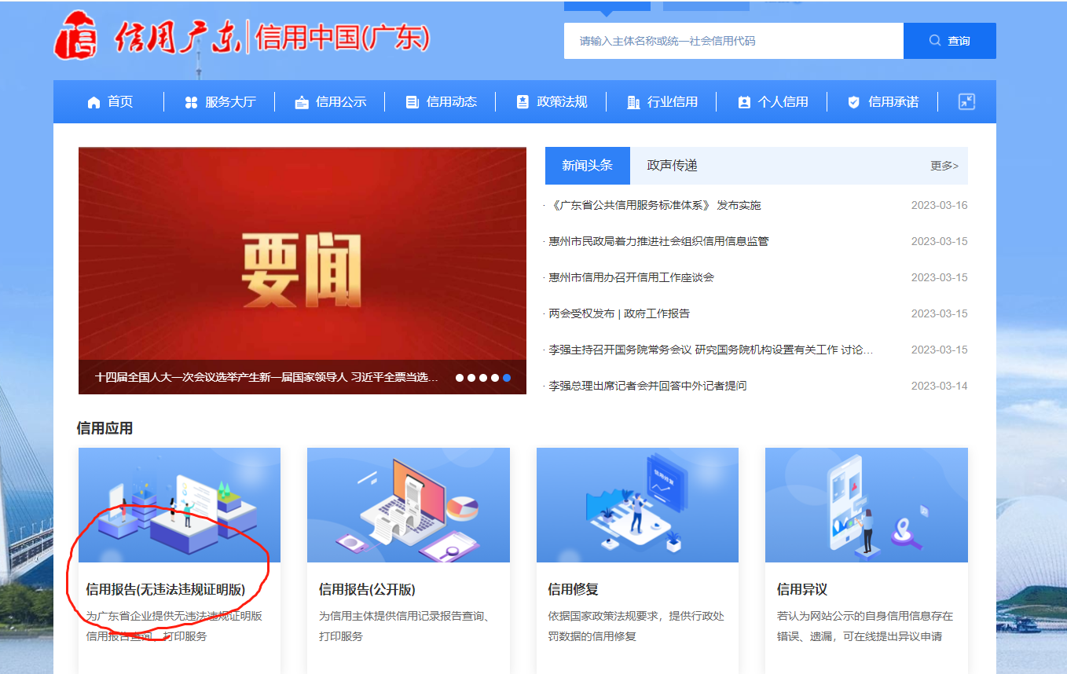
5.7注意事项
10.所有申报资金的企业（单位）均需提供信用广东平台提供的近三年信用报告（无违法违规证明版）。
入口如下：https://credit.gd.gov.cn/

Slide 19
5.7注意事项
重要提示：
1.及时填报商务部服务外包系统
2.按时填报服务贸易重点监测系统
3.涉外收入申报单、涉外汇款申请书

